Slide 1
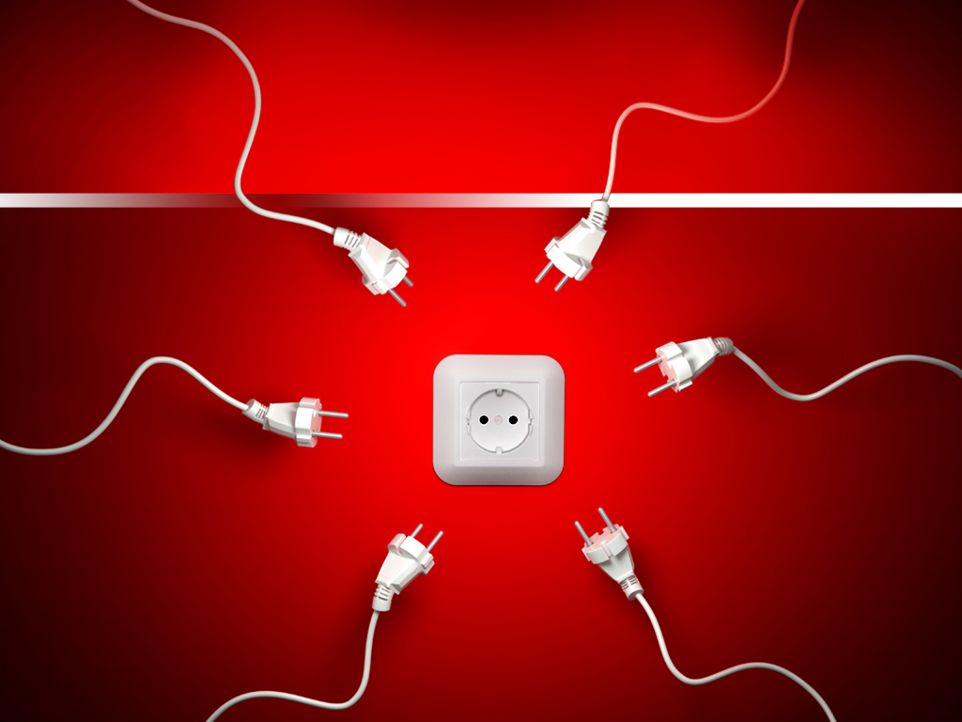
Implementacija ključnih kompetencija
Rekonstrukcija električnih instalacija u računarskoj učionici
Grupa I – JUSEŠ „Vaso Aligrudić“
Gordana Tasić
Svetlana Knežević
Milanka Stanišić
Radomir Stanišić
Emsada Bećirović
Violeta Rašković
Mirjana Stevović
Aleksandar Obradović
Radovan Božović
Marija Žeželj
Vladimir Kitaljević
Marina Braletić
Olivera Mandić

Slide 2
VANNASTAVNA AKTIVNOST
Izrada projekta „Rekonstrukcija postojećih elektroinstalacija u računarskoj učionici“
DOKAZNI MATERIJAL
https://mega.nz/file/pfg00A7K#_dCqGs0AdP7mUCs7LhKbdBRkuYH1d0r42jJ05qPWdgE

Slide 3
PREDMETI
Matematika (I razred)
Informatika (II razred)
Fizika (I razred)
MODULI
Električne instalacije (I razred)
Izvođenje električnih instalacija (II razred)
Softverski alati za projektovanje u elektrotehnici (III)
Projektovanje u elektroenergetici (IV razred)

Slide 4
OBRAZOVNO VASPITNI ISHODI / ISHODI UČENJA VANNASTAVNA AKTIVNOST
MATEMATIKA
Izvrši kalkulaciju troškova za realizaciju radnog zadatka
Primijeni znanja o figurama u ravni i prostoru na rješavanje praktičnih zadataka
Primijeni procentni račun u zadacima iz svakodnevnog života
INFORMATIKA
Koristi formule i funkcije u programu za tabelarnu obradu podataka
Formatira tekst u programu za obradu teksta
Primijeni postupak štampanja dokumenta u programu za tabelarnu obradu podataka
Primijeni postupak formatiranja tabele u programu za tabelarnu obradu podataka
Koristi i podesi Browser
Primijeni Cloud tehnologiju
Dodati za kompresiju fajla

Slide 5
OBRAZOVNO VASPITNI ISHODI / ISHODI UČENJA VANNASTAVNA AKTIVNOST
FIZIKA
Izvrši osnovna mjerenja i predstavi rezultate mjerenja

Slide 6
ISHODI UČENJA
ELEKTRIČNE INSTALACIJE
Izvrši analizu karakteristika i pripremu provodnika i kablova za izvođenje električnih instalacija u objektima
Poveže instalacione elemente u cilju formiranja instalacionih krugova
Izvrši izbor elemenata za priključenje objekta na distributivnu mrežu i razvođenje električnih instalacija u objektu
Protumači tehničku regulativu za izvođenje električnih instalacija
IZVOĐENJE ELEKTRIČNIH INSTALACIJA
Izabere vrstu zaštite od dodira djelova pod naponom u električnim instalacijama
Primijeni postupak montiranja zaštitnih uređaja na razvodnoj tabli

Slide 7
ISHODI UČENJA / KRITERIJUMI ZA POSTIZANJE ISHODA UČENJA
SOFTVERSKI ALATI ZA PROJEKTOVANJE U ELEKTROTEHNICI
Prilagodi radno okruženje odgovarajućeg softvera za projektovanje
Primijeni softver za crtanje grafičkih simbola elemenata u elektrotehnici
Primijeni softver za crtanje električnih šema
Primijeni softver za proračune u elektrotehnici

Slide 8
ISHODI UČENJA / KRITERIJUMI ZA POSTIZANJE ISHODA UČENJA
PROJEKTOVANJE U ELEKTROENERGETICI
Pripremi podatke i podloge za izradu projektnog zadatka i glavnog projekta
Izradi projekat električne instalacije priključnica i osvjetljenja
Izradi specifikaciju, predmjer i predračun materijala i opreme za izvođenje projekata električnih i gromobranskih instalacija građevinskih objekata

Slide 9
KLJUČNE KOMPETENCIJE KOJE SE RAZVIJAJU KROZ VANNASTAVNU AKTIVNOST
Kompetencija pismenosti
Tokom proučavanja dokumentacije zatečenog stanja i bilježenja zaključaka, pri pretraživanju kataloga , pri izradi dokumentacije (3.1.1, 3.1.5, 3.1.6, 3.1.7.)
Pri prezentovanju odrađenog zadatka (3.1.7, 3.1.8, 3.1.9, 3.1.10.);
Kompetencija višejezičnosti
Prilikom korišćenja tehničke dokumentacije iz oblasti projektovanja u elektroenergetici (3.2.1, 3.2.4, 3.2.6)
Prilikom korišćenja namjenskog softvera i istraživanja na Internetu (3.2.4, 3.2.6)

Slide 10
KLJUČNE KOMPETENCIJE KOJE SE RAZVIJAJU KROZ VANNASTAVNU AKTIVNOST
Matematička kompetencija i kompetencija u nauci, tehnologiji i inženjerstvu
Razvijanje logičkog načina razmišljanja i donošenja zaključaka na osnovu analize postojećeg stanja električnih instalacija (3.3.1, 3.3.2, 3.3.6, 3.3.8.)
Razvijanje prostornog načina razmišljanja prilikom izrade priloga u softveru za projektovanje (3.3.2, 3.3.6, 3.3.7, 3.3.8, 3.3.10, 3.3.11.)
Prilikom postupka montiranja elemenata električnih instalacija korišćenjem električarskog alata (3.3.6, 3.3.7, 3.3.14.)

Slide 11
KLJUČNE KOMPETENCIJE KOJE SE RAZVIJAJU KROZ VANNASTAVNU AKTIVNOST
Digitalna kompetencija
Upotrebom namjenskog softvera za projeketovanje (3.4.2, 3.4.4, 3.4.5, 3.4.6, 3.4.7, 3.4.8, 3.4.9.)
Prilikom korišćenja informaciono-komunikacionih tehnologija radi pretrage, prikupljanja i upotrebe podataka iz oblasti projektovanja u elektroenergetici (3.4.1, 3.4.3, 3.4.5, 3.4.7, 3.4.9, 3.4.10.)

Slide 12
KLJUČNE KOMPETENCIJE KOJE SE RAZVIJAJU KROZ VANNASTAVNU AKTIVNOST
Lična, socijalna i kompetencija učiti kako učiti
Razvijanjem tehnika samostalnog učenja, kao i učenja u timu kroz vršnjačku edukaciju i diskusiju (3.5.1, 3.5.3, 3.5.4, 3.5.5, 3.5.8, 3.5.9, 3.5.12, 3.5.13, 3.5.14, 3.5.15, 3.5.16, 3.5.17, 3.5.18.)
Razvijanjem tehnika istraživanja, sistematizovanja i vrednovanja informacija (3.5.6, 3.5.7, 3.5.9.)
Razvijanjem svijesti o značaju učenja kroz praktičan rad (3.5.9, 3.5.11, 3.5.12, 3.5.13, 3.5.14, 3.5.15, 3.5.16, 3.5.17, 3.5.18.)

Slide 13
KLJUČNE KOMPETENCIJE KOJE SE RAZVIJAJU KROZ VANNASTAVNU AKTIVNOST
Građanska kompetencija
Izražavanjem sopstvenog mišljenja u konstruktivnoj diskusiji sa uvažavanjem drugačijih stavova(3.6.10, 3.6.13, 3.6.14, 3.6.15.)
Razvijanjem tolerancije, kulture dijaloga i saradnje prilikom realizacije praktičnih vježbi (3.6.10, 3.6.13, 3.6.14, 3.6.15.)
Poštovanjem pravila bezbijednosti i zaštite na radu prilikom izvođenja elektroinstalaterskih radova (3.6.16.)

Slide 14
KLJUČNE KOMPETENCIJE KOJE SE RAZVIJAJU KROZ VANNASTAVNU AKTIVNOST
Preduzetnička kompetencija
Razvijanjem sposobnosti davanja inicijative, procjene i pravilnog određivanja prioriteta prilikom rješavanja problema (3.7.1, 3.7.4, 3.7.8, 3.7.12.)
Razvijanjem kreativnosti i vještina planiranja i upravljanja vremenom (3.7.4, 3.7.5, 3.7.12.)
Razvijanjem sposobnosti finansijskog planiranja prilikom izrade specifikacije, predmjera i predračuna u projektu (3.7.3, 3.7.7.)

Slide 15
CILJNA GRUPA
12 učenika
Učenici od I do IV razreda

Slide 16
VREMENSKI PERIOD REALIZACIJE
Decembar, januar i februar

Slide 17
SCENARIO
Koordinator vannastavne aktivnosti je nastavnik Projektovanja u elektroenergetici
12 učenika podijeliti u grupe
Učenici izvršavaju radni zadatak prema uputstvu
AKTIVNOSTI:
MJERENJE
CRTANJE OSNOVE POMOĆU AutoCAD-a
PROJEKTOVANJE
IZRADA TEKSTUALNOG DIJELA PROJEKTA
PREDMJER I PREDRAČUN
IZVOĐENJE
Svaki tim nakon realizacije aktivnosti sastavlja izvještaj o sprovedenim aktivnostima za ostvarivanje ciljeva
Svaki učenik na kraju realizacije projekta popunjava evaluacioni list

Slide 18
MJERENJE
Obrazovno-vaspitni ishodi:
Primijeni znanja o figurama u ravni i prostoru na rješavanje praktičnih zadataka (Matematika)
Izvrši osnovna mjerenja i predstavi rezultate mjerenja (Fizika)
Ishod učenja:
Protumači tehničku regulativu za izvođenje električnih instalacija (Električne instalacije)
Učenici u paru:
Snimaju postojeće stanje gabarita učionice
Snimaju postojeće stanje školskog inventara u učionici
Snimaju postojeće stanje električnih instalacija u učionici
Skiciraju postojeće stanje električnih instalacija u učionici na osnovu izvršenih mjerenja
Nastavnici: Matematika, Fizika, Električne instalacije

Slide 19
CRTANJE OSNOVE POMOĆU AutoCAD-a
Obrazovno-vaspitni ishodi (Informatika):
Koristi neke tipove uslužnih programa
Ishodi učenja (Softverski alati za projektovanje u elektrotehnici):
Prilagodi radno okruženje odgovarajućeg softvera za projektovanje
Primijeni softver za crtanje grafičkih simbola elemenata u elektrotehnici
Primijeni softver za crtanje električnih šema
Primijeni softver za proračune u elektrotehnici
Učenici u paru:
Podešavaju radno okruženje u AutoCAD-u
Crtaju osnovu učionice na osnovu skice
Crtaju školski inventar u postojećoj osnovi
Crtaju električne instalacije u postojećoj osnovi
Konvertuju fajl
Nastavnici: Softverski alati za projektovanje u elektrotehnici, Informatika

Slide 20
PROJEKTOVANJE
Ishodi učenja (Projektovanje u elektroenergetici):
Pripremi podatke i podloge za izradu projektnog zadatka i glavnog projekta
Izradi projekat električne instalacije priključnica i osvjetljenja
Učenici u paru:
Skiciraju predloženo novo stanje električnih instalacija na odštampanoj osnovi
Crtaju raspored novih električnih instalacija na postojećem crtežu u AutoCAD-u
Crtaju jednopolnu šemu u AutoCAD-u
Nastavnici: Projektovanje u elektroenergetici

Slide 21
IZRADA TEKSTUALNOG DIJELA PROJEKTA
Ishodi učenja (Projektovanje u elektroenergetici):
Pripremi podatke i podloge za izradu projektnog zadatka i glavnog projekta
Izradi projekat električne instalacije priključnica i osvjetljenja
Učenici u paru:
Izrađuju dio tehničkog opisa projekta električnih instalacija učionice
Izrađuju dio tehničkog proračuna električnih instalacija
Nastavnici: Projektovanje u elektroenergetici

Slide 22
PREDMJER I PREDRAČUN
Obrazovno-vaspitni ishod (Informatika i Matematika ):
Primijeni procentni račun u zadacima iz svakodnevnog života
Primijeni postupak formatiranja tabele u programu za tabelarnu obradu podataka
Ishodi učenja (Projektovanje u elektroenergetici):
Pripremi podatke i podloge za izradu projektnog zadatka i glavnog projekta
Izradi projekat električne instalacije priključnica i osvjetljenja
Učenici u paru:
Izrađuju i popunjavaju tabelu za predmjer i predračun
Štampaju tehnički dio projekta i Predmjer i predračun
Nastavnici: Informatika, Matematika, Projektovanje u elektroenergetici

Slide 23
IZVOĐENJE
Ishodi učenja (Električne instalacije):
Izvrši analizu karakteristika i pripremu provodnika i kablova za izvođenje električnih instalacija u objektima
Poveže instalacione elemente u cilju formiranja instalacionih krugova
Izvrši izbor elemenata za priključenje objekta na distributivnu mrežu i razvođenje električnih instalacija u objektu
Protumači tehničku regulativu za izvođenje električnih instalacija
Ishodi učenja (Izvođenje električnih instalacija):
Izabere vrstu zaštite od dodira djelova pod naponom u električnim instalacijama
Primijeni postupak montiranja zaštitnih uređaja na razvodnoj tabli
Učenici u paru:
Izvode pripremne elektroinstalaterske radove
Izvode pripremne elektroinstalaterske radove
Nastavnici: Električne instalacije, Izvođenje električnih instalacija, Projektovanje u elektroenergetici

Slide 24
NASTAVNI MATERIJALI ZA PODUČAVANJE I UČENJE
Uputstvo za realizaciju aktivnosti
Radni listovi
Udžbenik
Katalog kablova
Tehnički propisi iz oblasti projektovanja distributivnih mreža i električnih instalacija
Izvještaj o realizaciji aktivnosti
Evaluacioni listovi

Slide 25
POTREBNA MATERIJALNA SREDSTVA
Digitalna kamera/ mobilni telefon
Metar
Laserski metar
Kalkulator
Računar sa instaliranim namjenskim softverom (MSWord, MSExcel, AutoCad)
Štampač
Komplet alata za električare (brusilica, bušilica, bonsek, odvijači, kliješta za skidanje izolacije, kliješta-kombinirke, sjekačka kliješta, lemilica i dr.)
Potrošni materijal (izolovani provodnici, niskonaponski kablovi, priključnice, utikači, kanalice, zavrtnji i dr.)
Zaštitna sredstva i oprema

Slide 26
OČEKIVANI REZULTATI
Pravilno popunjen radni listovi
Izmjerena i skicirana učionica
Nacrtana osnova učionice sa postojećim električnim instalacijama
Konvertovan fajl u pdf-u
Izrađen predmjer i predračun
Izrađen projekat električnih instalacija učionice
Izvještaj učenika o realizaciji aktivnosti
Evaluacioni list za učenike
Evaluacioni list za nastavnike
Funkcionalna računarska učionica

Slide 27
OPIS SISTEMA VREDNOVANJA
Razvijanje sposobnosti podjele sopstvenog znanja sa drugima ključnim kompetencijama
Vršnjačka edukacija
Razvijanje timskog duha
Tehnike : Samovrednovanje, vrednovanje funkcionalnosti učionice, prezentovanje
Učionica je u funkciji – uspješno
Učionica nije u funkciji – pronaći kvar ili grešku i ispraviti je, da bi učionica bila u funkciji

Slide 28
EVALUACIJA
Procjena ostvarenosti planiranih Obrazovno-vaspitnih ishoda
Procjena ostvarenosti planiranih Ishoda učenja

